Slide 1
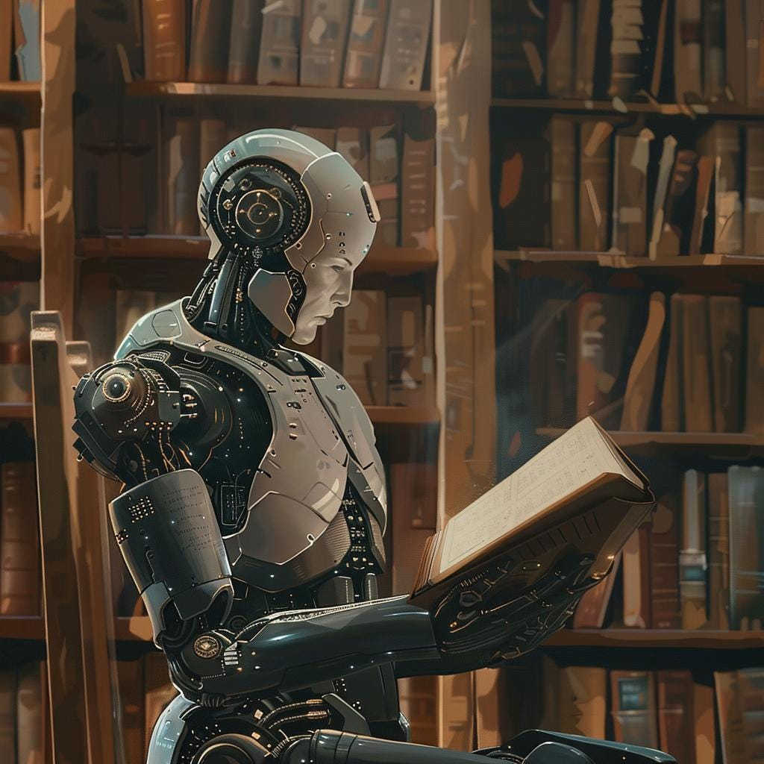
პროგრამა რომელიც ქართულად წაგვიკითხავს წიგნებს
OCR (Optical Character Recognition)
ოპტიკური სიმბოლოების ამოცნობა
OCR მოდელი არის სისტემა, რომელიც გამოსახულებიდან (სურათებიდან, სკანირებული დოკუმენტებიდან და ა.შ.) ავტომატურად ამოიცნობს და ციფრულ ტექსტად გადააქცევს ბეჭდურ ან ხელნაწერ ტექსტს.
გამოიყენება დოკუმენტების ციფრულ ფორმატში გადაყვანისთვის, ტექსტის მოძებნისა და დამუშავების ავტომატიზაციისთვის.
მაგალითად: სურათიდან ტექსტის ამოღება, წერილის სკანირება..და.ა.შ.

Slide 2
შესავალი
ოპტიკური ტექსტის ამოცნობა (OCR) არის ტექნოლოგია, რომელიც საშუალებას იძლევა ციფრული გამოსახულებიდან ტექსტის ავტომატურად ამოცნობას და ციფრულ ფორმატში გადმოტანას.
OCR-ის გამოყენება მრავალ სფეროშია საჭირო: დოკუმენტების დიჯიტალიზაცია, ტექსტის ძებნა სურათებში, ხელნაწერების ვერიფიკაცია და ა.შ.
ქართულ ენაზე OCR-ის სისტემები შედარებით ნაკლებად არის განვითარებული, რადგან ქართული ენა უნიკალურია მისი უნიკალური ასოების გამო.
აღნიშნული პროექტის მიზანია შექმნას და ანალიზი გაუკეთოს OCR მოდელს, რომელიც გამორჩეული იქნება მაღალი სიზუსტით ქართულ ტექსტზე.

Slide 3
პრობლემის აღწერა
ქართული ენის ასოების უნიკალური გრაფიკული სტრუქტურა და რთული ფონეტიკა ართულებს ტექსტის ამოცნობას სურათებიდან.ხელნაწერი და დაბალი ხარისხის სურათები ქმნის დამატებით გამოწვევებს.OCR სისტემების უმეტესობა არ არის სპეციალურად მორგებული ქართულ ენაზე, რის გამოც საჭიროა სპეციალური მოდელების შექმნა და ტრენინგი.
პრობლემის გადაჭრის გზა
შევქმენი OCR მოდელი. რომელსაც გადაეცემა 3 ქართული ფონტი და ეს მოდელი 33 ასოზე ქმნის სურათებს სადაც თითო ასოზე არის 200 სურათი წარმოდგენილი სხვადასხვა ვარიაციებში(დამახინჯებული სახით)
შემდეგ ეს მოდელი შევინახეთ georgian_dataset სახელით.და გამოვიყენეთ მეორე პროგრამაში სადაც უშვალოდ ვაწოდებთ პროგრამას დამახინჯებულად დახატულ ასოს და ის ამოიცნობს მას.

Slide 4
TTS მოდელი
TTS (Text-To-Speech)
ტექსტიდან ხმოვანად წაკითხვა
TTS მოდელი იღებს ციფრულ ტექსტს და წარმოშობს მასზე დაფუძნებულ ხელოვნურ ხმას, რომელიც ადამიანის მიერ ნათქვამს მიამსგავსებს.
გამოიყენება ვირტუალური ასისტენტებისთვის, ტექსტის ხმოვანი წაკითხვისთვის (მაგ. წიგნები, სიახლეები), სმენის შეზღუდვის მქონე ადამიანებისთვის.
ციფრული ეპოქაში ტექსტის ავტომატური ამოცნობა და ხმაანალიზი მნიშვნელოვან როლს თამაშობს ინფორმაციის ხელმისაწვდომობის გაძლიერებაში. საქართველოსთვის ეს ტექნოლოგიები განსაკუთრებით მნიშვნელოვანია, რადგან ქართულ ენაზე მხარდაჭერის ნაკლებობა არსებულ სისტემებში გართულებას ქმნის.

Slide 5
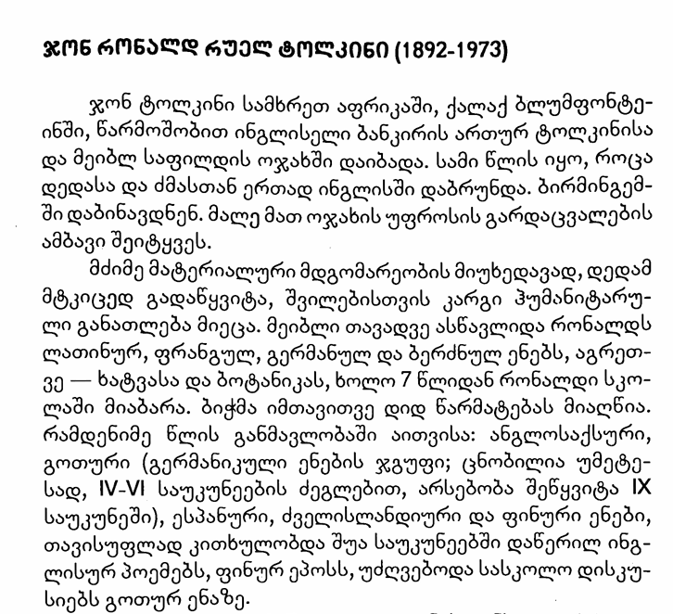

ტექსტი

